Slide 1
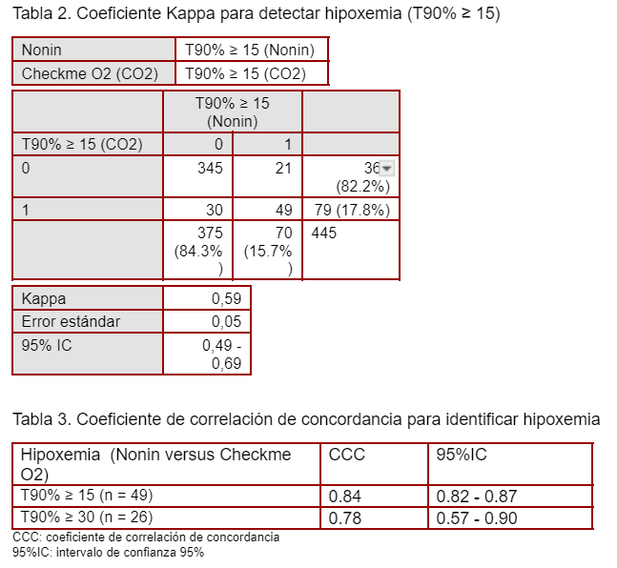
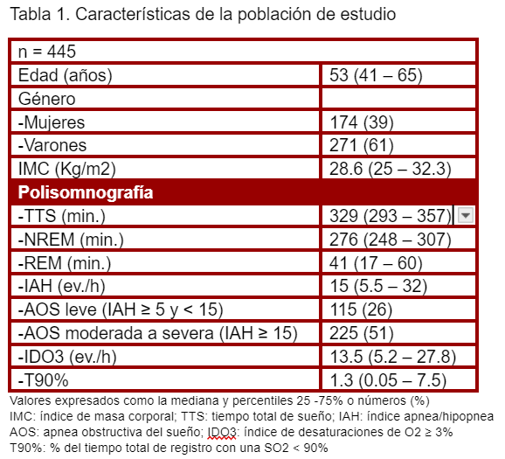
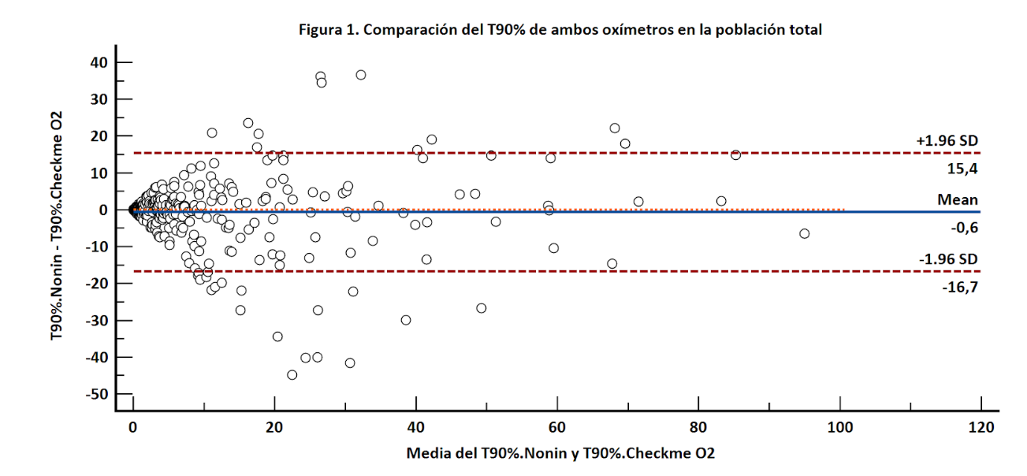
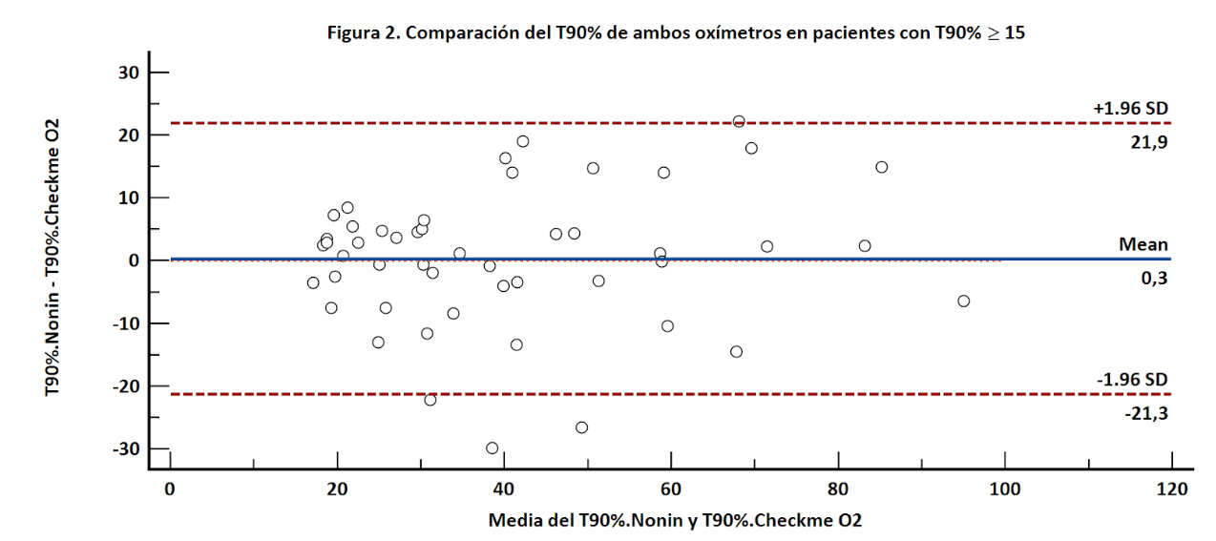
P-105
INDICADORES DE HIPOXEMIA DURANTE EL SUEÑO EVALUADA CON DOS MODELOS DE OXÍMETROS DE PULSO. Reynoso Berenice, Reino Fabricio, Claus Murilo, Bledel Ignacio, Varela Brenda, Nigro Carlos Alberto. Hospital Alemán, Buenos Aires, Argentina.
Introducción y objetivo: Hay poca información que haya comparado métricas de hipoxemia con diferentes oxímetros de pulso. El objetivo del estudio fue comparar indicadores de hipoxemia durante el sueño medidos con dos modelos de oxímetros de pulso (OP).
Material y método: Estudio observacional y prospectivo de un centro. Se incluyeron adultos que hicieron una polisomnografía con OP (Nonin®-OX1) y además llevaron en la mano contraria un segundo OP (Checkme O2®-OX2). Se excluyeron las PSGs con CPAP, VNI u oxígeno, tiempo total de sueño menor a 180 min., tiempo total de registro del OX2 < a 240 min y artefactos en más del 5% de la señal de saturación pulsada de oxígeno (SpO2) en OX1 u OX2. Las variables analizadas fueron: SpO2 media/mínima y T90% (% tiempo con una SpO2 < 90%). Severidad de la hipoxemia: leve (T90% ≤ 1), moderada (T90% > 1 y < 15), severa (T90% ≥ 15 y < 30) y muy severa (T90% ≥ 30).
Resultados:445 sujetos fueron seleccionados (174 mujeres); edad, IMC e IAH medianos fueron de 53 años, 28.7 kg/m2 y 15 eventos/h. La SpO2 media/mínima y el T90% fueron similares (OX1: 93.5/85/1.3% vs. OX2: 94/84/1.8%, p NS). El error y precisión entre T90% de OX1 y OX2 fueron: -0.6%/+16 a -15% y -0.3%/+21 a -22% para pacientes con T90% ≥ 15%. El coeficiente de correlación de concordancia entre T90% OXI 1 y 2 fue bajo (0.84).
Discusión y conclusiones: El acuerdo observado entre ambos modelos de oxímetros para la detección de hipoxemia severa y muy severa fue bajo. Estas observaciones deben tenerse en cuenta cuando se evalúan pacientes con patologías que pueden presentar descenso de la SpO2 durante el sueño.

